Slide 1
6
5
2
المراجعة
الدرس 8
الدرس 7
الدرس 6
الدرس 5

Slide 2






أيقونات توجيهية
الإسناد في الممارسة الموجهة
توجيهات الأستاذ
تعيين تلميذ للإجابة
أمر للشريحة الموالية بعد عرض الفيديو
عمل ثنائي
عرض فيديو

Slide 3

برمجة الأسبوع الثاني
(ة)خاص بالأستاذ
الدرس 2
الدرس 2
الدرس 1
المتساويات الحسابية البسيطة 2
المتساويات الحسابية البسيطة 1
الدرس 3
الدرس 4
حل المسائل
إنشاءات هندسية (2)
مراجعة
مراجعة وتثبيت دروس الأسبوع

Slide 4
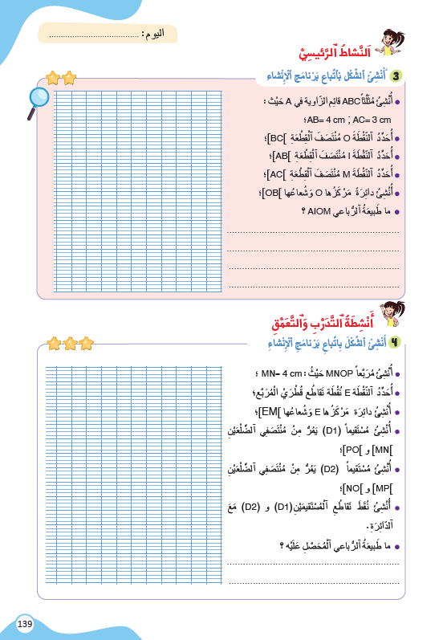
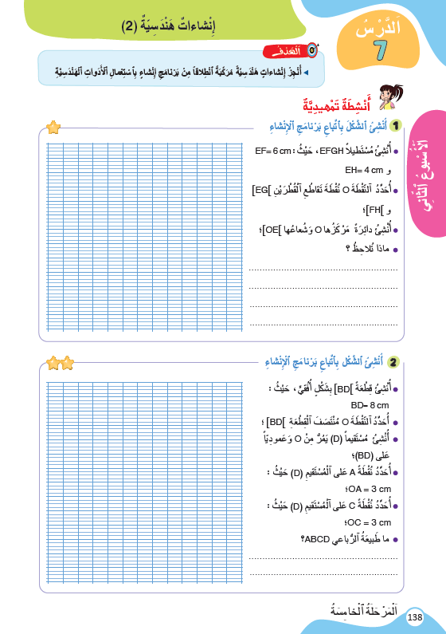
درس اليوم
(ة)خاص بالأستاذ
إنشاءات هندسية (2)

Slide 5


(ة)خاص بالأستاذ
مراحل الدرس
1
افتتاح الدرس
1
10
1
2
نمذجة
05
1
ممارسة موجهة
3
20
1
ممارسة مستقلة
4
15
1
اختتام الدرس
5
05

Slide 6
(ة)خاص بالأستاذ
عند نهاية الدرس
على الأقل 80% من المتعلمين سيكونون قادرين على:
إِنْجَازِ إِنْشَاءَاتٍ هَنْدَسِيَّةً مُرَكَّبَةً انطِلَاقًا مِنْ بَرْنَامَجِ إِنْشَاءٍ بِاسْتِعْمَالِ الأَدَوَاتِ الهَنْدَسِيَّةِ.

Slide 7



مرحباً سنتابع درسا جديدا مع مجد وندى

Slide 8

(ة)خاص بالأستاذ
افتتاح الدرس
1
الحساب الذهني

Slide 9


سنبدأ الحساب الذهني. خذوا كراسات الحساب الذهني؛ ص 24

Slide 10
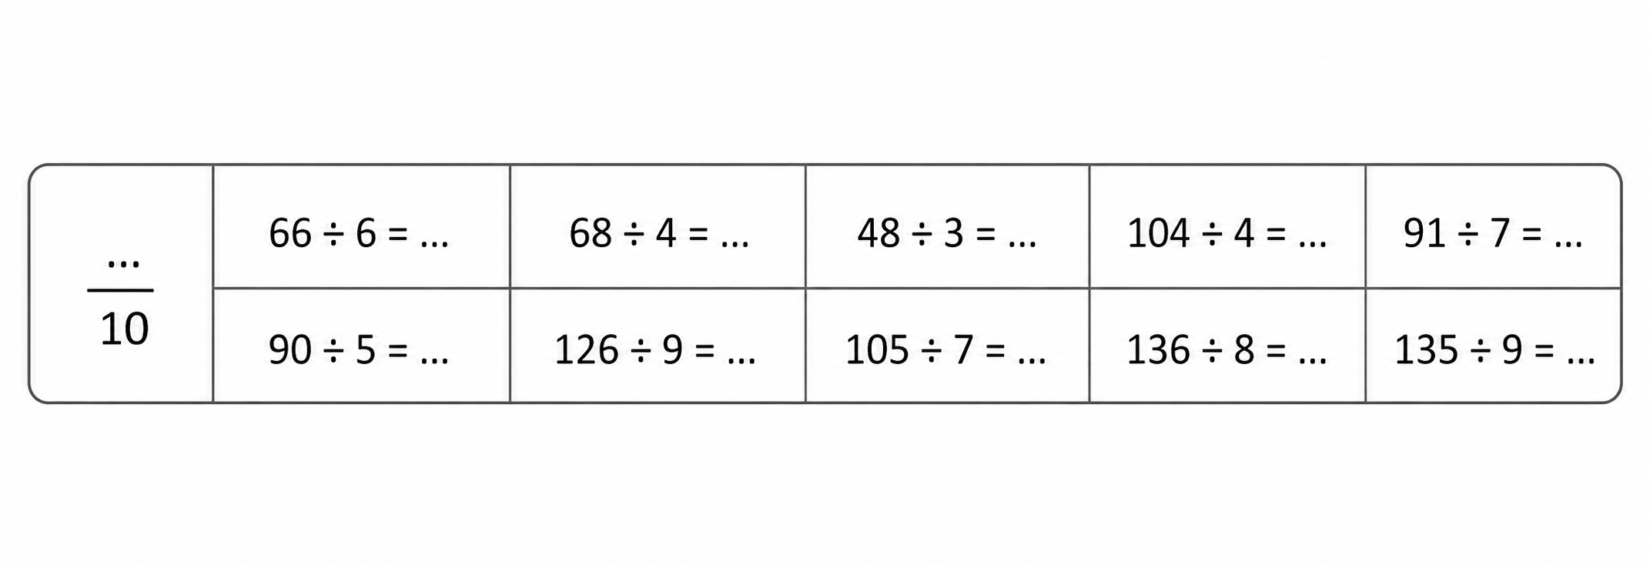
لديكم 3 دقائق لإنجاز عمليات القسمة على السطر التالية
دوّنوا النتيجة فقط في كراساتكم.

Slide 11
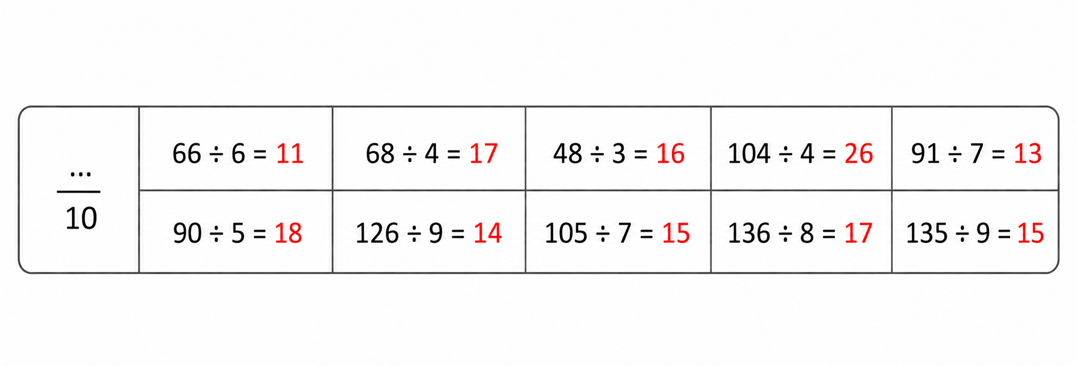
صححوا، لديكم دقيقة واحدة

Slide 12
(ة)خاص بالأستاذ
النمذجة
2
2
إنشاءات هندسية (2)

Slide 13


الآن سنتعلم كيف ننشئ أشكالا هندسية مركبة

Slide 14
لاحظوا معي كيف سأنشئ الشكل المطلوب حسب برنامج الإنشاء التالي: أولا أقرأ البرنامج
ينمذج الأستاذ على السبورة عملية الإنشاء تدريجيا.
أُنْشِئُ مُثَلَّثًا EFG قَائِمَ اَلزَّاوِيَةِ فِي E حَيْثُ:
EF = 6cm و EG = 4cm
أُحَدِّدُ اَلنُّقْطَةَ O مُنْتَصَفَ اَلْقِطْعَةِ [FG].
أُحَدِّدُ اَلنُّقْطَةَ I مُنْتَصَفَ اَلْقِطْعَةِ [EF]
أُحَدِّدُ اَلنُّقْطَةَ M مُنْتَصَفَ اَلْقِطْعَةِ [EG]
أُنْشِئُ دَائِرَةً مَرْكَزُهَا O وَشُعَاعُهَا [OF]
مَا طَبِيعَةُ اَلرُّبَاعِيِّ EIOM؟

Slide 15
من يذكرنا بخطوات إنشاء شكل هندسي مركب انطلاقا من برنامج إنشاء؟
أَتَذَكَّرُ:
عِنْدَمَا أُنْشِئُ شَكْلًا هَنْدَسِيًّا بِٱتِّبَاعِ بَرْنَامَجِ إِنْشَاءٍ أَتَّبِعُ الْخُطُوَاتِ التَّالِيَةَ:
أَقْرَأُ اَلْبَرْنَامَجَ كَامِلًا
أُنْشِئُ اَلشَّكْلَ اَلْأَسَاسِيَّ
أُضِيفُ اَلْإِنْشَاءَاتِ اَلْمَطْلُوبَةَ
أُحَدِّدُ طَبِيعَةَ اَلشَّكْلِ اَلْمُحَصَّلِ عَلَيْهِ
1
2
3
4

Slide 16
(ة)خاص بالأستاذ
الممارسة الموجهة
3
3
النشاط 1

Slide 17


خذوا دفاتر البحث.

Slide 18
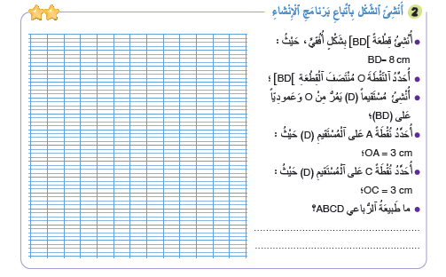
انتبهوا ، سننشئ شكلا هندسيا مركبا باتباع برنامج الإنشاء التالي:

Slide 19
ماهي أول خطوة للإنشاء باستعمال برنامج الإنشاء؟
من يقرأ؟
أُحَدِّدُ طَبِيعَةَ اَلشَّكْلِ
4
أُضِيفُ اَلْإِنْشَاءَاتِ
3
أنشئ الشكل
2
أقرأ البرنامج
1
أُنْشِئُ الشَّكْلَ بِاتِّبَاعِ بَرْنَامَجِ الإِنْشَاءِ
أُنْشِئُ قِطْعَةً [BD] بِشَكْلٍ أُفُقِيٍّ، حَيْثُ: BD = 8 cm
أُحَدِّدُ النُّقْطَةَ O مُنْتَصَفَ الْقِطْعَةِ [BD] ؛
أُنْشِئُ مُسْتَقِيمًا (D) يَمُرُّ مِنْ O وَعَمُودِيًّا عَلَى (BD)؛
أُحَدِّدُ نُقْطَةً A عَلَى الْمُسْتَقِيمِ (D) حَيْثُ: OA = 3 cm
أُحَدِّدُ نُقْطَةً C عَلَى الْمُسْتَقِيمِ (D) حَيْثُ: OC = 3 cm
مَا طَبِيعَةُ الرُّبَاعِيِّ ABCD؟

Slide 20

ماذا نفعل في الخطوة الثانية؟
ننشئ الشكل الأساسي في برنامج الإنشاء. من يقوم للسبورة لإنشاء القطعة [BD]
أُحَدِّدُ طَبِيعَةَ اَلشَّكْلِ
4
أُضِيفُ اَلْإِنْشَاءَاتِ
3
أنشئ الشكل
2
أقرأ البرنامج
1
أُنْشِئُ الشَّكْلَ بِاتِّبَاعِ بَرْنَامَجِ الإِنْشَاءِ
أُنْشِئُ قِطْعَةً [BD] بِشَكْلٍ أُفُقِيٍّ، حَيْثُ: BD = 8 cm
أُحَدِّدُ النُّقْطَةَ O مُنْتَصَفَ الْقِطْعَةِ [BD] ؛
أُنْشِئُ مُسْتَقِيمًا (D) يَمُرُّ مِنْ O وَعَمُودِيًّا عَلَى (BD)؛
أُحَدِّدُ نُقْطَةً A عَلَى الْمُسْتَقِيمِ (D) حَيْثُ: OA = 3 cm
أُحَدِّدُ نُقْطَةً C عَلَى الْمُسْتَقِيمِ (D) حَيْثُ: OC = 3 cm
مَا طَبِيعَةُ الرُّبَاعِيِّ ABCD؟

Slide 21

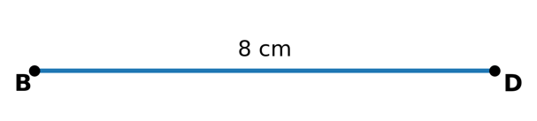
دوركم الآن، أنشئوا القطعة [BD]
أُحَدِّدُ طَبِيعَةَ اَلشَّكْلِ
4
أُضِيفُ اَلْإِنْشَاءَاتِ
3
أنشئ الشكل
2
أقرأ البرنامج
1
أُنْشِئُ الشَّكْلَ بِاتِّبَاعِ بَرْنَامَجِ الإِنْشَاءِ
أُنْشِئُ قِطْعَةً [BD] بِشَكْلٍ أُفُقِيٍّ، حَيْثُ: BD = 8 cm
أُحَدِّدُ النُّقْطَةَ O مُنْتَصَفَ الْقِطْعَةِ [BD] ؛
أُنْشِئُ مُسْتَقِيمًا (D) يَمُرُّ مِنْ O وَعَمُودِيًّا عَلَى (BD)؛
أُحَدِّدُ نُقْطَةً A عَلَى الْمُسْتَقِيمِ (D) حَيْثُ: OA = 3 cm
أُحَدِّدُ نُقْطَةً C عَلَى الْمُسْتَقِيمِ (D) حَيْثُ: OC = 3 cm
مَا طَبِيعَةُ الرُّبَاعِيِّ ABCD؟

Slide 22
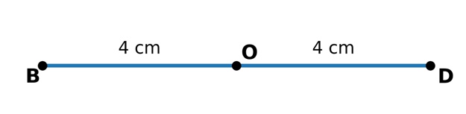
من يقرأ الخطوة الموالية في برنامج الإنشاء؟
نحدد النقطة O منتصف القطعة BD . من يقوم للسبورة؟
أضيفوا الإنشاءات المطلوبة على دفاتركم
أُحَدِّدُ طَبِيعَةَ اَلشَّكْلِ
4
أُضِيفُ اَلْإِنْشَاءَاتِ
3
أنشئ الشكل
2
أقرأ البرنامج
1
أُنْشِئُ الشَّكْلَ بِاتِّبَاعِ بَرْنَامَجِ الإِنْشَاءِ
أُنْشِئُ قِطْعَةً [BD] بِشَكْلٍ أُفُقِيٍّ، حَيْثُ: BD = 8 cm
أُحَدِّدُ النُّقْطَةَ O مُنْتَصَفَ الْقِطْعَةِ [BD] ؛
أُنْشِئُ مُسْتَقِيمًا (D) يَمُرُّ مِنْ O وَعَمُودِيًّا عَلَى (BD)؛
أُحَدِّدُ نُقْطَةً A عَلَى الْمُسْتَقِيمِ (D) حَيْثُ: OA = 3 cm
أُحَدِّدُ نُقْطَةً C عَلَى الْمُسْتَقِيمِ (D) حَيْثُ: OC = 3 cm
مَا طَبِيعَةُ الرُّبَاعِيِّ ABCD؟

Slide 23
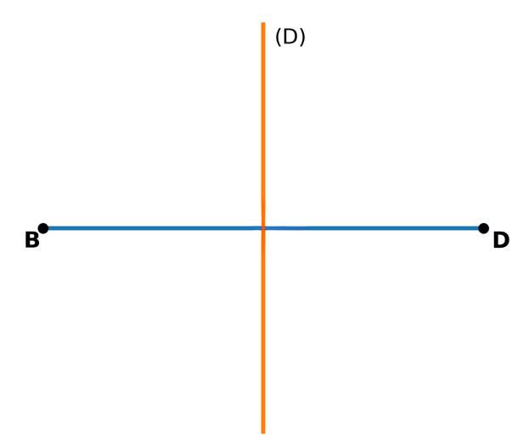
من يقرأ الخطوة الموالية في برنامج الإنشاء؟
من يقوم للسبورة؟
أُحَدِّدُ طَبِيعَةَ اَلشَّكْلِ
4
أُضِيفُ اَلْإِنْشَاءَاتِ
3
أنشئ الشكل
2
أقرأ البرنامج
1
أُنْشِئُ الشَّكْلَ بِاتِّبَاعِ بَرْنَامَجِ الإِنْشَاءِ
أُنْشِئُ قِطْعَةً [BD] بِشَكْلٍ أُفُقِيٍّ، حَيْثُ: BD = 8 cm
أُحَدِّدُ النُّقْطَةَ O مُنْتَصَفَ الْقِطْعَةِ [BD] ؛
أُنْشِئُ مُسْتَقِيمًا (D) يَمُرُّ مِنْ O وَعَمُودِيًّا عَلَى (BD)؛
أُحَدِّدُ نُقْطَةً A عَلَى الْمُسْتَقِيمِ (D) حَيْثُ: OA = 3 cm
أُحَدِّدُ نُقْطَةً C عَلَى الْمُسْتَقِيمِ (D) حَيْثُ: OC = 3 cm
مَا طَبِيعَةُ الرُّبَاعِيِّ ABCD؟
O

Slide 24
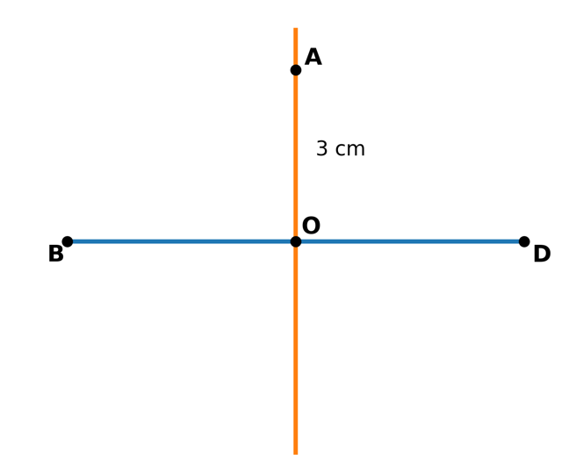
من يقرأ الخطوة الموالية في برنامج الإنشاء؟
من يقوم للسبورة؟
أُحَدِّدُ طَبِيعَةَ اَلشَّكْلِ
4
أُضِيفُ اَلْإِنْشَاءَاتِ
3
أنشئ الشكل
2
أقرأ البرنامج
1
أُنْشِئُ الشَّكْلَ بِاتِّبَاعِ بَرْنَامَجِ الإِنْشَاءِ
أُنْشِئُ قِطْعَةً [BD] بِشَكْلٍ أُفُقِيٍّ، حَيْثُ: BD = 8 cm
أُحَدِّدُ النُّقْطَةَ O مُنْتَصَفَ الْقِطْعَةِ [BD] ؛
أُنْشِئُ مُسْتَقِيمًا (D) يَمُرُّ مِنْ O وَعَمُودِيًّا عَلَى (BD)؛
أُحَدِّدُ نُقْطَةً A عَلَى الْمُسْتَقِيمِ (D) حَيْثُ: OA = 3 cm
أُحَدِّدُ نُقْطَةً C عَلَى الْمُسْتَقِيمِ (D) حَيْثُ: OC = 3 cm
مَا طَبِيعَةُ الرُّبَاعِيِّ ABCD؟
O

Slide 25
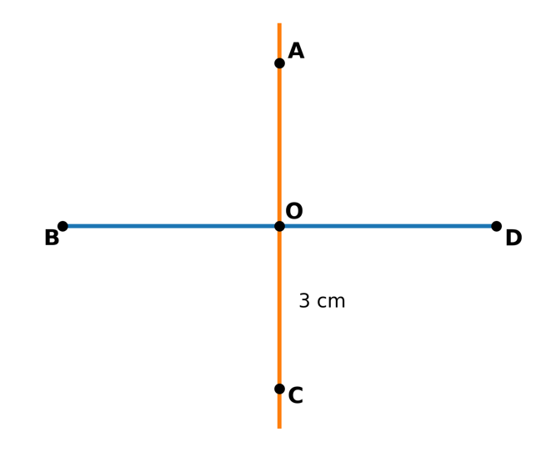
من يقرأ الخطوة الموالية في برنامج الإنشاء؟
من يقوم للسبورة؟
أُحَدِّدُ طَبِيعَةَ اَلشَّكْلِ
4
أُضِيفُ اَلْإِنْشَاءَاتِ
3
أنشئ الشكل
2
أقرأ البرنامج
1
أُنْشِئُ الشَّكْلَ بِاتِّبَاعِ بَرْنَامَجِ الإِنْشَاءِ
أُنْشِئُ قِطْعَةً [BD] بِشَكْلٍ أُفُقِيٍّ، حَيْثُ: BD = 8 cm
أُحَدِّدُ النُّقْطَةَ O مُنْتَصَفَ الْقِطْعَةِ [BD] ؛
أُنْشِئُ مُسْتَقِيمًا (D) يَمُرُّ مِنْ O وَعَمُودِيًّا عَلَى (BD)؛
أُحَدِّدُ نُقْطَةً A عَلَى الْمُسْتَقِيمِ (D) حَيْثُ: OA = 3 cm
أُحَدِّدُ نُقْطَةً C عَلَى الْمُسْتَقِيمِ (D) حَيْثُ: OC = 3 cm
مَا طَبِيعَةُ الرُّبَاعِيِّ ABCD؟

Slide 26
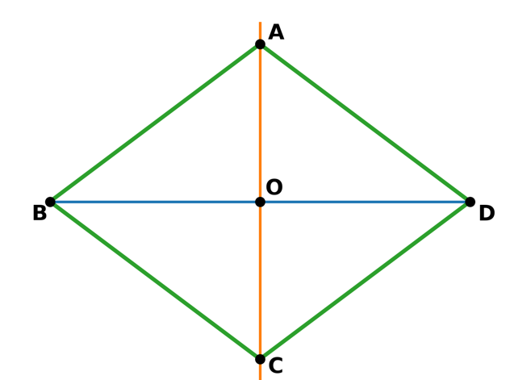
الآن، نرسم الرباعي ABCD ونلاحظ العلاقات بين أضلاعه
اكتبوا على ألواحكم: ما هي طبيعة الرباعي ABCD ؟
أُحَدِّدُ طَبِيعَةَ اَلشَّكْلِ
4
أُضِيفُ اَلْإِنْشَاءَاتِ
3
أنشئ الشكل
2
أقرأ البرنامج
1
أُنْشِئُ الشَّكْلَ بِاتِّبَاعِ بَرْنَامَجِ الإِنْشَاءِ
أُنْشِئُ قِطْعَةً [BD] بِشَكْلٍ أُفُقِيٍّ، حَيْثُ: BD = 8 cm
أُحَدِّدُ النُّقْطَةَ O مُنْتَصَفَ الْقِطْعَةِ [BD] ؛
أُنْشِئُ مُسْتَقِيمًا (D) يَمُرُّ مِنْ O وَعَمُودِيًّا عَلَى (BD)؛
أُحَدِّدُ نُقْطَةً A عَلَى الْمُسْتَقِيمِ (D) حَيْثُ: OA = 3 cm
أُحَدِّدُ نُقْطَةً C عَلَى الْمُسْتَقِيمِ (D) حَيْثُ: OC = 3 cm
مَا طَبِيعَةُ الرُّبَاعِيِّ ABCD؟
3 cm
4 cm
4 cm
3 cm

Slide 27
ارفعوا الألواح

Slide 28
صححوا ، الرباعي ABCD معين
من يشرح لنا لماذا؟ (أضلاع متقايسة، غير متعامدة، قطران غير متقايسان متعامدان ومتناصفان)
أُحَدِّدُ طَبِيعَةَ اَلشَّكْلِ
4
أُضِيفُ اَلْإِنْشَاءَاتِ
3
أنشئ الشكل
2
أقرأ البرنامج
1
أُنْشِئُ الشَّكْلَ بِاتِّبَاعِ بَرْنَامَجِ الإِنْشَاءِ
أُنْشِئُ قِطْعَةً [BD] بِشَكْلٍ أُفُقِيٍّ، حَيْثُ: BD = 8 cm
أُحَدِّدُ النُّقْطَةَ O مُنْتَصَفَ الْقِطْعَةِ [BD] ؛
أُنْشِئُ مُسْتَقِيمًا (D) يَمُرُّ مِنْ O وَعَمُودِيًّا عَلَى (BD)؛
أُحَدِّدُ نُقْطَةً A عَلَى الْمُسْتَقِيمِ (D) حَيْثُ: OA = 3 cm
أُحَدِّدُ نُقْطَةً C عَلَى الْمُسْتَقِيمِ (D) حَيْثُ: OC = 3 cm
مَا طَبِيعَةُ الرُّبَاعِيِّ ABCD؟
3 cm
4 cm
4 cm
3 cm
الرُّبَاعِيُّ ABCD : مُعَيَّن

Slide 29
(ة)خاص بالأستاذ
الممارسة الموجهة
3
3
النشاط 1
النشاط 2

Slide 30
خذوا كراساتكم ص 139

Slide 31
على كراساتكم، أنجزوا التمرين 3.

Slide 32
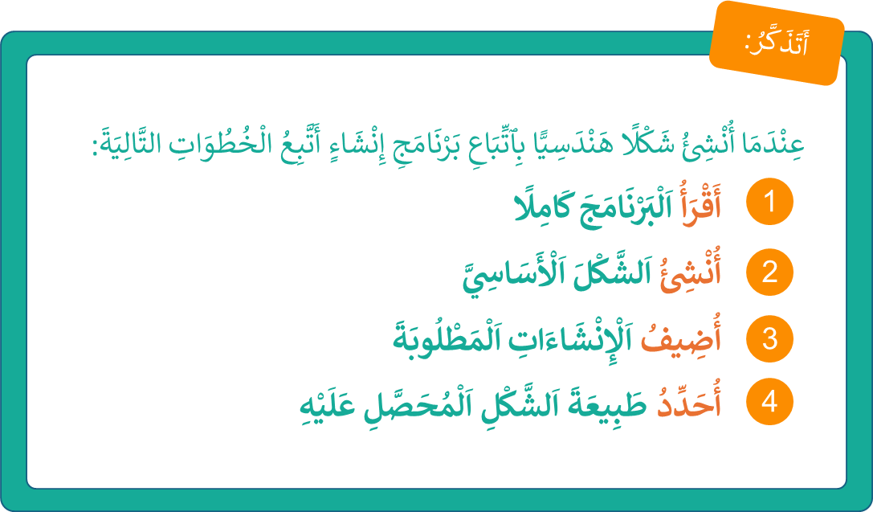
في ثنائيات - ناقشوا استراتيجية الحل التي اعتمدها كل واحد منكم. أمامكم دقيقتان
العمل في ثنائيات

Slide 33
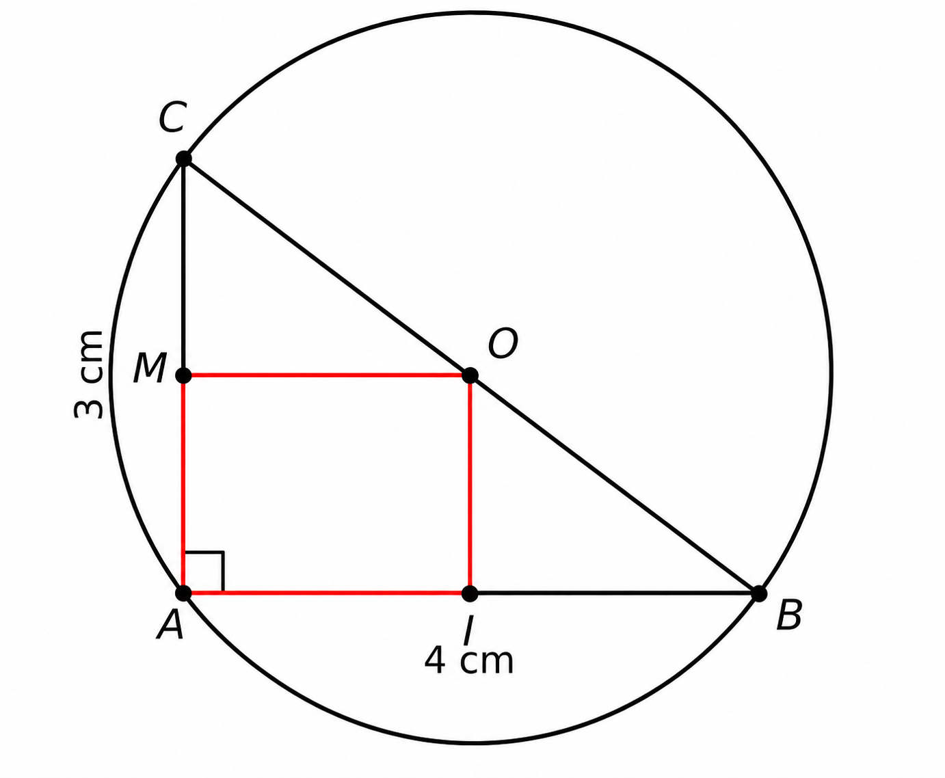
صححوا. من يقوم إلى السبورة، ليشرح لنا كيف توصل للجواب؟
الرُّبَاعِيُّ AIOM : مُسْتَطِيل

Slide 34
(ة)خاص بالأستاذ
الممارسة المستقلة
الممارسة المستقلة
4
3
أنجز بمفردي

Slide 35
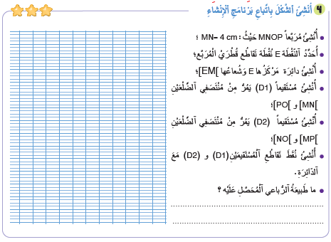
الآن خذوا كراساتكم الصفحة 139. أنجزوا التمرين 4

Slide 36

لديكم 5 دقائق للإنجاز، سأمر بين الصفوف لمراقبة إنجازاتكم.
5

Slide 37
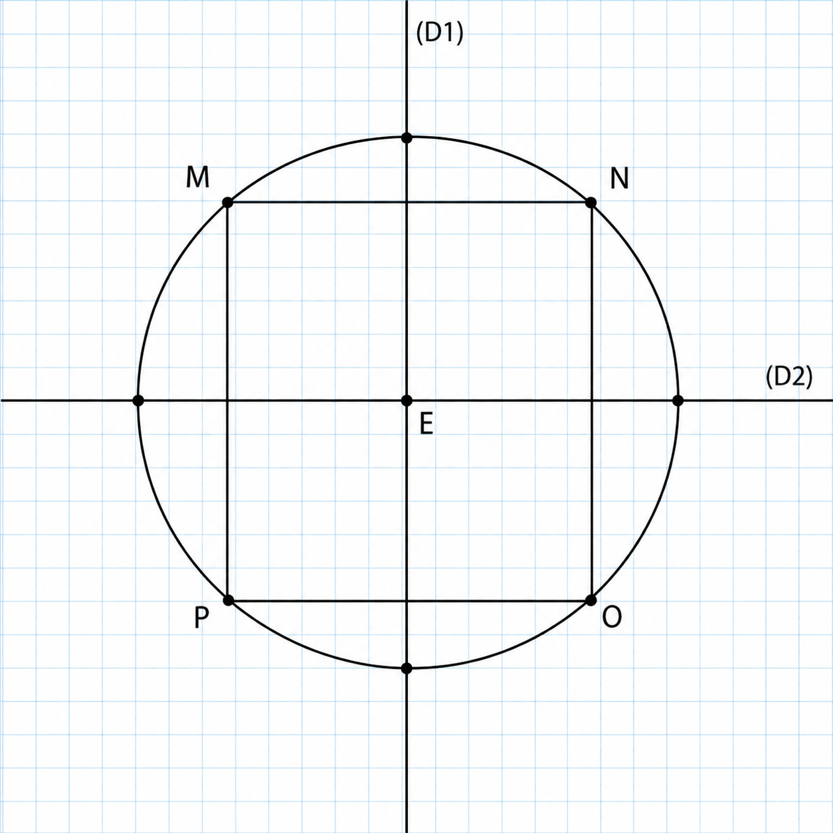
صححوا
الرُّباعِي المُحَصَّلُ عَلَيْه: مُرَبَّع

Slide 38
(ة)خاص بالأستاذ
اختتام الدرس
5

Slide 39
ننتقل لنشاط التناوب اللغوي:
عربية
Français

Slide 40
خذوا دفاتر البحث

Slide 41
لديكم 3 دقائق لنقل العبارات التالية ومقابلها في اللغة الفرنسية على دفاتركم:
مقابلها في اللغة الفرنسية | الكلمة/ العبارة
Suivre un programme de construction | اِتِّبَاعُ بَرْنَامَجِ الإِنْشَاءِ
Repérage des points | تَحْدِيدُ النِّقَاط
Milieu du côté | مُنْتَصَفُ الضِّلْع
Droites perpendiculaires | مُسْتَقِيمَانِ مُتَعَامِدَان
Droites parallèles | مُسْتَقِيمَانِ مُتَوَازِيَان
Déterminer la nature de la figure | تَحْدِيدُ طَبِيعَةِ الشَّكْل
Centre du cercle | مَرْكَزُ الدَّائِرَة

Slide 42
تابعوا التدرب على إنشاءات هندسية أخرى في المنزل.

Slide 43
إلى اللقاء في الحصة القادمة.

Slide 44


بناء على إنجازات المتعلمين خلال الممارسة المستقلة

